Slide 1
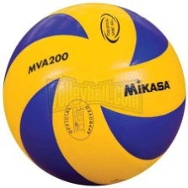

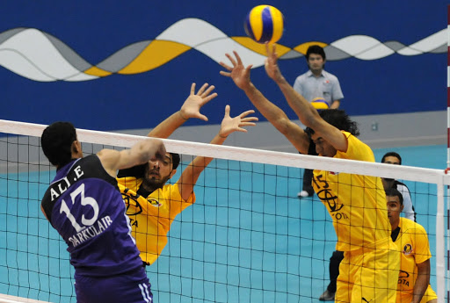
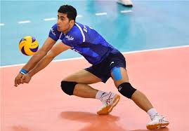
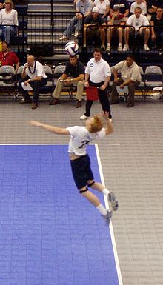
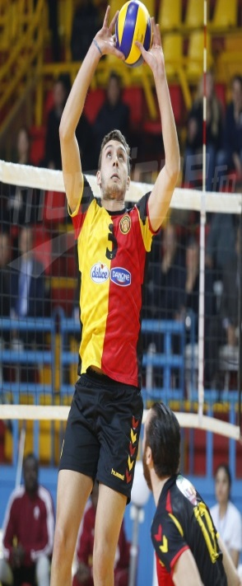
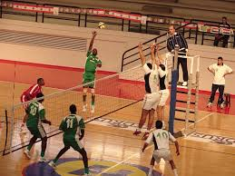
وزارة التعليم العالي والبحث العلمي
جامعة البصرة. كلية التربية البدنية وعلوم الرياضة. فرع العلوم التطبيقية المهارات الاساسية في الكرة الطائرة / المرحلة الثانية اعداد
الدكتور/ مهند خيرالله جبار

Slide 2
المحاضرة الخامسة
ثانيا - مهارة الإرسال:
تعريف: الإرسال هو الضربة التي يبدأ بها اللعب في المباراة، ويستأنف عقب انتهاء الشوط ، وبعد كل خطأ، وهو عبارة عن جعل الكرة في حالة لعب بواسطة اللاعب الذي يشغل المركز الخلفي الأيمن في الفريق والذي يضرب الكرة باليد مفتوحة أو مقفلة بهدف إرسالها من فوق الشبكة إلى ملعب الفريق المنافس.
أهمية ومميزات الإرسال:
ترجع أهمية الإرسال إلى انه أحد المهارات الأساسية ذات الطابع الهجومي حيث أن الفريق لا يستطيع تحقيق النقاط بدون الاحتفاظ به، فيجب على لاعبي الكرة الطائرة أن يدركوا أن الإرسال ليس مجرد عبور الكرة فوق الشبكة، ولكن يجب على لاعبي الفريق أن يجيدوا أداء الإرسال بطريقة جيدة ودقيقة، ويستطيع الفريق إحراز النقاط من خلال الإرسال، لاعب الإرسال يكون أداؤه مستقلا وبدون تأثير من زملائه أو الفريق المنافس.

Slide 3
أنواع الإرسال:
ستطيع من خلال التكنيك الصحيح لأداء ضربات الإرسال تصنيفها إلى نوعين رئيسين:
1- الإرسال من أسفل:
- الإرسال من أسفل المواجه الأمامي.
- الإرسال من أسفل الجانـــبي.
- الإرسال من أسفل الجانبي المعكوس (الروسي).
2- الإرسال من أعلى:
- الإرسال مـن أعلى المواجه (التنس).
- الإرسال الجانبي الخطافي والجانبي المواجه الخطافي.
- الإرسال المتموج (الأمريكي).
الارسال الساحق .

Slide 4
الاداء الفني المهارة الارسال
يقف اللاعب في منطقة الإرسال مواجها للشبكة والرجل اليسرى متقدمة على اليمنى (في حالة الضارب الذي يستخدم اليمنى) الرجل المتقدمة عكس اليد الضاربة0 الركبتان مثنيتان قليلاً0 إمساك الكرة باليد أمام الفخذ للرجل الخلفية0 تقذف الكرة باليد اليسرى بارتفاع الكتف تقريباً (للمرسل باليد اليمنى)0 تمرجح الذراع الضاربة للخلف وللأمام لتقابل الكرة الساقطة في مستوى الوسط (الحوض) تقريباً0 يتم ضرب (لمس) الكرة في أسفلها الخلفي مع انثناء بسيط في الجسم وفي نفس الوقت فرد الذراع الضاربة ومد الركبتين والجذع مع نقل الجسم على القدم الأمامية ثم الدخول إلى أرض الملعب0

Slide 5
الأخطاء الشائعة في الإرسال من أسفل:
- ضرب الكرة بأصابع اليــد.
- عدم ضرب الكرة بالقوة اللازمة مما يؤدي إلى عدم عبورها الشبكة.
- قذف الكرة بعيدا للأمام حيث لا يستطيع اللاعب من ضربها باليد كاملة.
- عدم نقل الجسم أثناء الأرجحة للخلف على القدم الخلفية، واثنا الضرب على القدم الأمامية.
- قذف الكرة مبكرا قبل أرجحه الذراع خلفا.

Slide 6
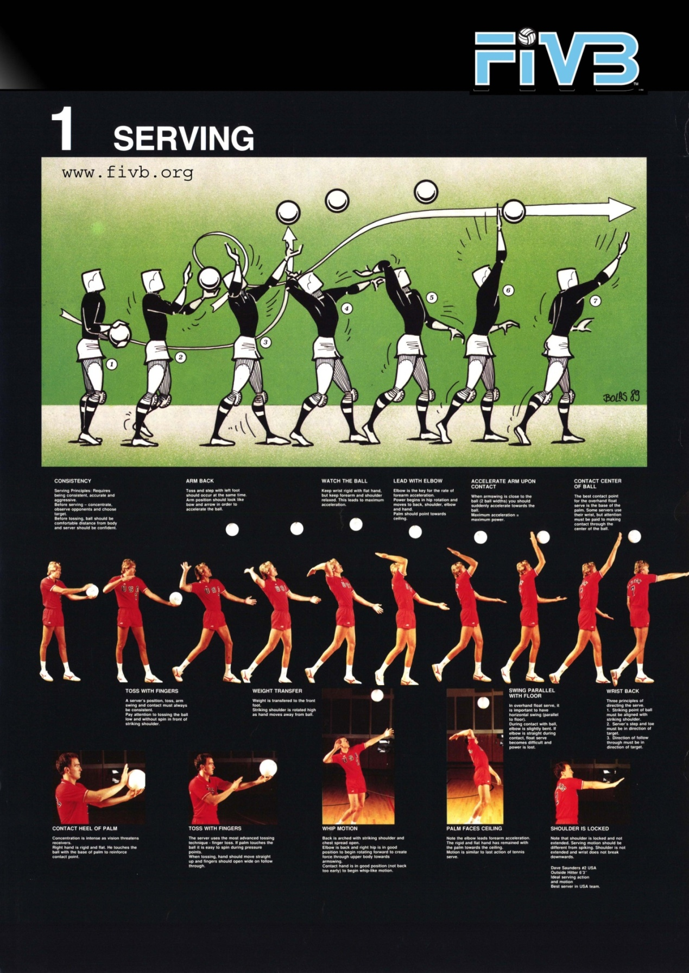

Slide 7
التمرينات اللازمة لتطوير مهارة الارسال
1- ضرب الكرة الى الزميل الذي يقف على بعد 2-3 م.
2- ضرب الكرة الى الحائط من مسافات مختلفة من 2-3-6-9- متر.
3- ضرب الكرة الى الزميل الذي يقف في الملعب المقابل ومن فوق الشبكة .
4- وضع مربعات داخل الملعب المقابل ويحاول اللاعب المرسل توجيه الارسال الى هذه المربعات

